Slide 1
电商新思路短视频平台
Study
主讲：张雄
电话：18283692239

Slide 2
Recap
随着近期各大短视频APP崛起，研究如下课题：
①各大集团在这个领域的布局规划
②数据表现
③主要玩法

Slide 3
Agenda
01
短视频行业简介
年度工作内容概述
02
短视频APP分类
工作完成具体情况
03
热门短视频APP介绍
成功项目详细展示

Slide 4
短视频行业简介
01

Slide 5
短视频行业增长迅速
2016-2020年中国短视频行业市场规模及预测
数据来源：艾瑞《中国短视频行业研究报告》

Slide 6
短视频行业已进入成熟期
萌芽期（2004年）
视频网站时代
探索期（2012年）
基于移动端，短视频用户习惯逐渐养成
成长期（2016年）
短视频APP数量大幅增长
成熟期（2017年）
各大互联网巨头全面布局短视频领域
搬运国外优质内容，或对长视频进行加工和改编
手机成为短视频拍摄工具
市场竞争格局逐渐稳定，行业监管制度完善，产业运作机制规范
2004
2012
2016
2017
2016.3 抖音上线 2016.11 梨视频上线 2016.9 腾讯和今日头条公布短视频内容10亿补贴计划
2017.4 土豆网转型
2017.6 头条视频升级为西瓜视频
2014.5 美拍上线
土豆网成立
2013.8 秒拍上线
2012.11 快手转型短视频
乐视网成立
2011.3 GIF快手诞生
Notes:
来源：公开资料，艾瑞咨询研究院

Slide 7
短视频特征
和长视频相比，短视频在互动性和社交属性上更强，成为消费者表达自我的一种社交方式。
和直播视频相比，短视频在传播性上更强，便于全网内容分发和消费。
便于用户在碎片化时间进行消费、传播和分享的视频内容。
短视频特征
社交
属性
创作
门槛低
碎片化
对内容编排专业性、拍摄技巧和设备的要求较低，普通用户也可参与制作
强互动性和丰富的内容 承载量，短视频成为图文社 交后的一种新的社交方式

Slide 8
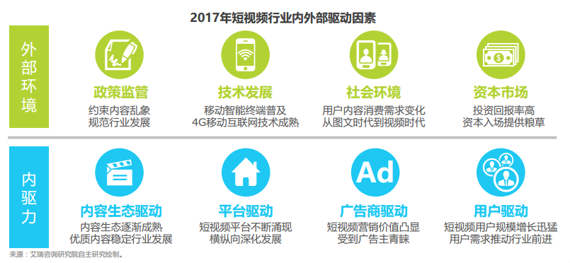
短视频行业发展背景
外部环境促进规模化发展，内部驱动力吸引用户关注 。
短视频行业近年来的快速发展，是外部环境和内驱力共同作用的结果。

Slide 9
短视频APP分类
02

Slide 10
各大巨头短视频布局分布
媒体集团 | 平台布局 | 内容布局
阿里系 | 淘宝二楼、土豆 | 大鱼号改版，内容培育计划上线
百度系 | 好看视频、秒懂百科 | 战略投资海外短视频内容社区人人视频 联手时光网打造影视文化PGC短视频内容生态
腾讯系 | QQ空间、朋友圈、快手 | 2016.9 10亿补贴短视频
头条系 | 西瓜、火山、抖音、Muse | 2016.9 10亿补贴短视频
美图系 | 美拍 | 依托美图公司的“泛女性化”产品布局，搭建完整的自有短视频平台生态闭环
新浪系 | 秒拍、酷燃、小咖秀
360系 | 快视频、快剪辑

Slide 11
当下热门短视频APP排行
 | 抖音 | 快手 | 西瓜视频 | 火山 | 好看视频 | 快手极速版 | 微视 | 抖音极速版
月活跃用户规模（亿人） | 5.30 | 4.25 | 1.41 | 1.41 | 0.85 | 0.59 | 0.41 | 0.25
数据来源：艾瑞 2020年4月

Slide 12
根据不同内容运营模式进行分类
内容运营 模式 | U系平台：以UGC内容为核心 | U+P平台 | P系平台：以PGC内容为核心
特点 | 强调人与人的关系，短视频作为内容载体，帮助用户展示自我和了解他人，建立一种社区关系。 用户关注的是内容背后的人。 | 在内容运营方面采PUGC+UGC的模式，而在平台属性上强调内容的媒体属性。 | 强调人与内容的关系，短视频作为一种媒体内容形式，为用户提供内容消费服务。 用户关注的是短视频内容本身。
典型代表
一般时长 | 15秒及以下 | 1分钟左右 | 2-5分钟
美拍 抖音
快手 火山
西瓜 秒拍 梨视频

Slide 13
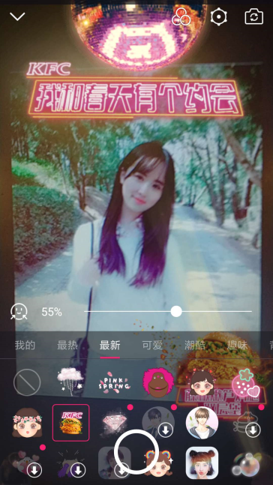
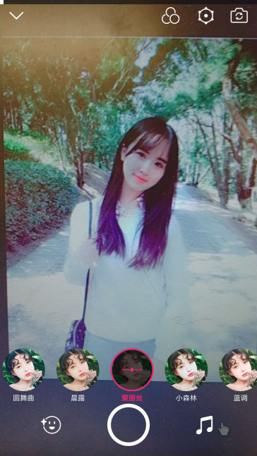
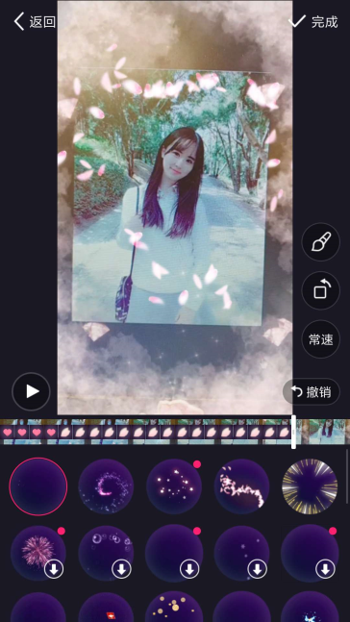
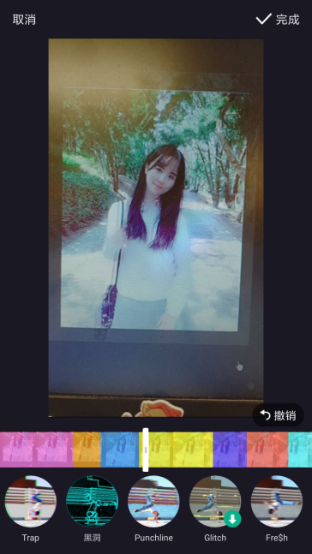
按用户行为分：拍为主的短视频APP
此类APP常自带不同类的表情包、背景素材、美颜以及涂鸦特效，吸引用户进行拍摄。
海量表情包
美颜特效
涂鸦效果
背景选择
视频特效

Slide 14
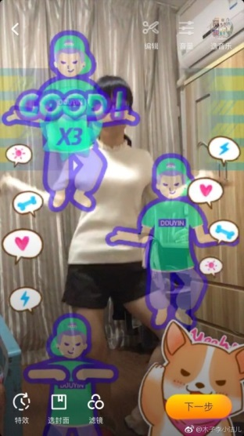
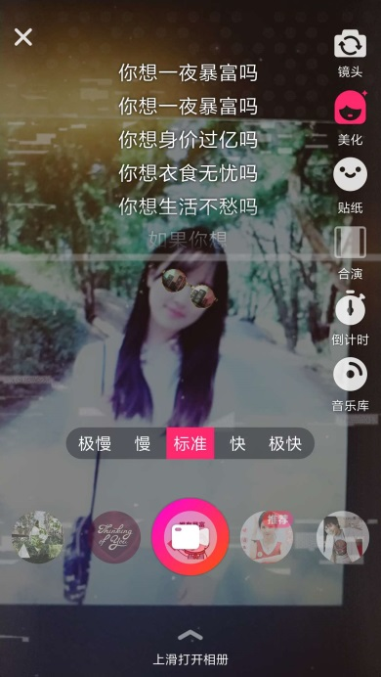
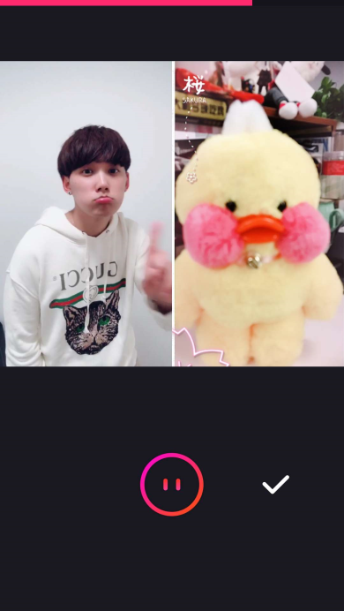
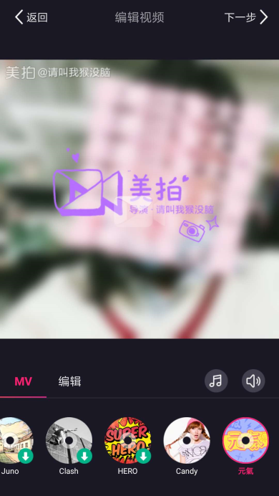
按用户行为分：玩为主的短视频APP
此类APP功能丰富，如尬舞机、对嘴等，吸引用户参与表演并传播。
尬舞机
对嘴拍摄
分屏合演
10秒MV

Slide 15
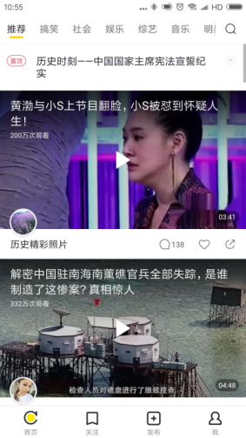
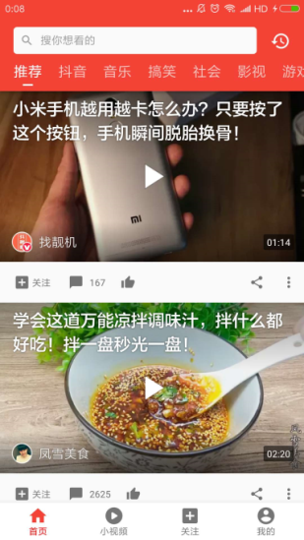
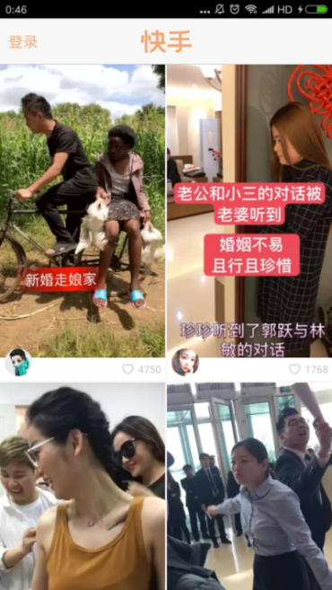
按用户行为分：看为主的短视频APP
此类APP涵盖科技、体育、娱乐、生活、搞笑等多领域，且设有不同专栏，
根据用户的浏览情况，进行千人千面的推荐。

Slide 16
分类别短视频APP合作建议
拍！
代表APP：美拍
玩！
代表APP：抖音、小咖秀
看！
代表APP：秒拍、西瓜、梨视频
合作建议：品牌相关视频征集，UGC产出
合作建议：美颜滤镜合作
合作建议：优质PGC内容定制

Slide 17
热门短视频APP介绍
03

Slide 18
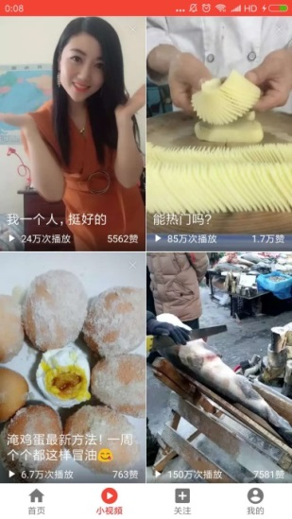
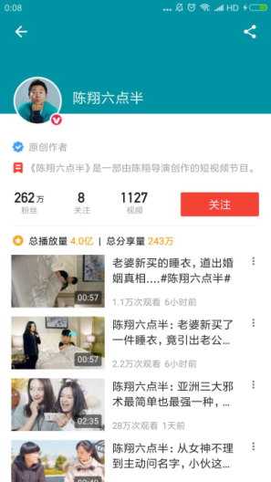
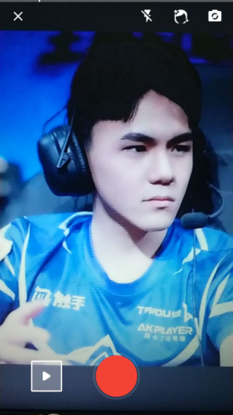
西瓜视频
个性化推荐的短视频平台，
隶属于今日头条旗下
上线时间：2017年6月
用户画像：
男女比为6:4
31-34岁占比最高，为32%
用户行为：
视频观看为主
APP首页
小视频页
关注页
拍摄画面

Slide 19
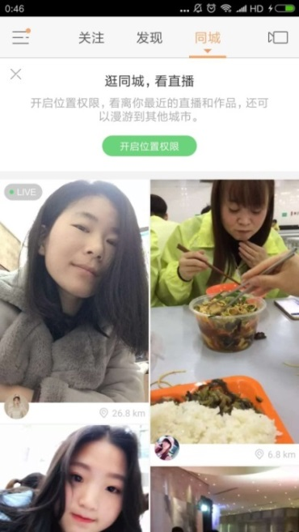
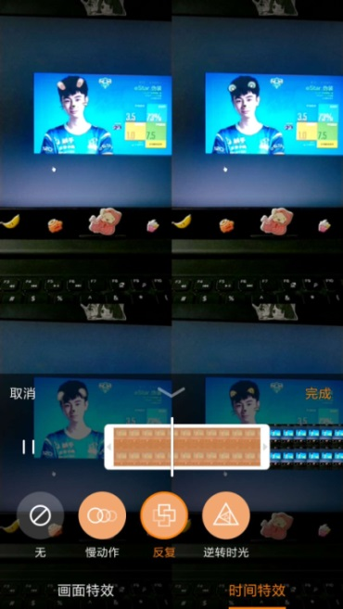
快手
记录和分享生活的短视频平台，
隶属于腾讯旗下
上线时间：2011年7月
用户画像：
男女比为5.1:4.9
25-30岁占比最高，为31%
用户行为：
以产出UGC视频为主
APP首页
直播页
拍摄画面

Slide 20
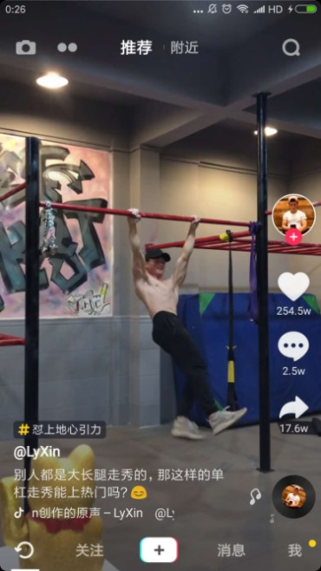
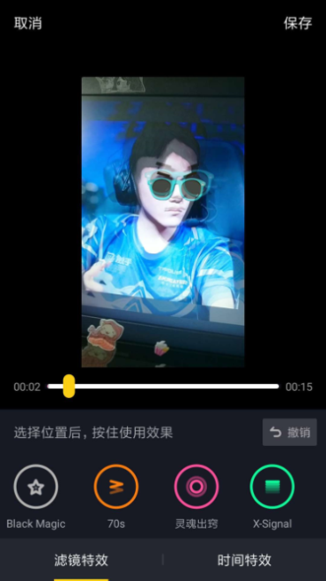
抖音短视频
15秒音乐短视频社区，
隶属于今日头条旗下
上线时间：2016年3月
用户画像：
男女比为5:5
85%的用户在24岁以下
用户行为：
以产出UGC视频为主
平台提供配乐、特效支持
APP首页
尬舞机
拍摄画面

Slide 21
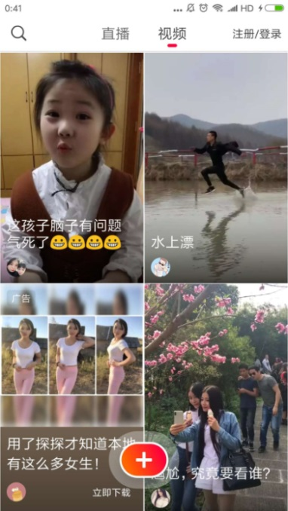
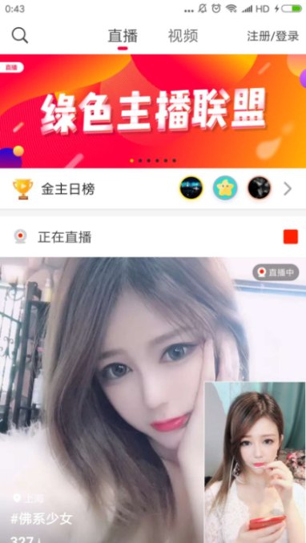
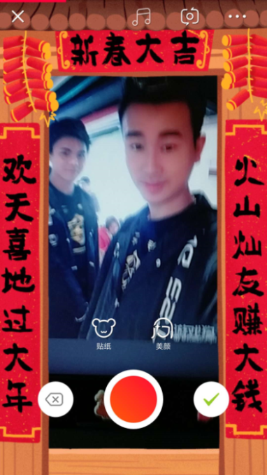
火山小视频
15s短视频社区，
隶属于今日头条旗下
上线时间：2016年12月
用户画像：
男女比为6:4
31-35岁占比最高，为34%
用户行为：
以直播行为和UGC内容产出为主
APP首页
活动专题
拍摄画面

Slide 22
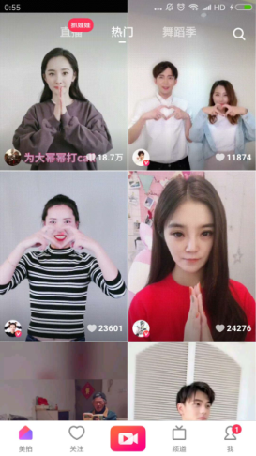
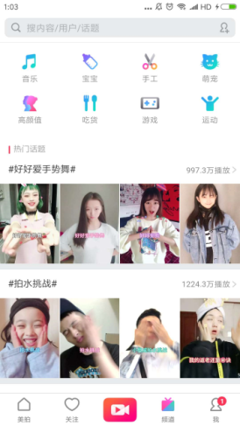
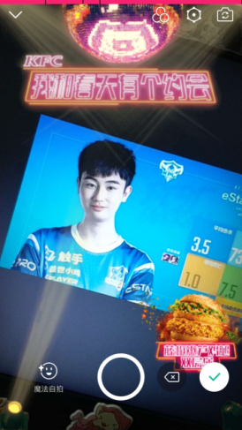
美拍
女性为主的潮流短视频社区，
隶属于美图旗下
上线时间：2014年5月
用户画像：
男女比为2:8
25-30岁占比最高，为35%
用户行为：
以美颜自拍为主
APP首页
直播页
活动专题
抓娃娃机
拍摄画面

Slide 23
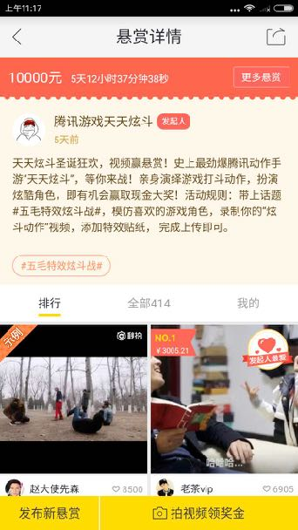
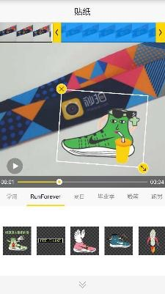
秒拍
新浪微博官方短视频应用，
隶属于一下科技旗下
上线时间：2013年8月
用户画像：
男女比为3:7
25-35岁占比较高，为61%
用户行为：
PUGC内容产出为主
APP首页
明星悬赏令
活动专题
拍摄画面

Slide 24
总结与建议
短视频平台用户增长量迅速，已逐渐成为广覆盖平台
可配合短期项目，快速提升知名度
优先关注近期明显上升平台：抖音
结合各短视频平台，寻求合作机会点：
1、美颜自拍类：品牌定制美颜滤镜
2、UGC定制视频类：品牌相关内容挑战赛等，产出UGC内容
3、视频内容平台：定制优质短视频内容

